Slide 1
Webアプリケーション開発に向けたチュートリアル
2日目

Slide 2
本日知っておくべきこと
・例外、try-catch構文
https://eng-entrance.com/java-try-catch
・コーディング規則
変数名、関数名はcamelCase記法(先頭を小文字、言葉の区切りは大文字)
http://d.hatena.ne.jp/chiheisen/20110529/1306676847
・関数
同じ処理は関数にして繰り返し用いる。配列の参照渡しの理解。
http://nobuo-create.net/category/java-beginner/

Slide 3
本日知っておくべきこと(2)
・スコープについて
変数の有効範囲の理解
・オブジェクト指向について
クラス、初期化（インスタンス作成）、メンバ変数、メンバメソッド
http://nobuo-create.net/category/java-beginner/
・数の上限のない配列を作るには・・・ArrayListクラス
https://www.javadrive.jp/start/arraylist/index1.html
・double型、int型の違い
10/3=3 、 10/3.0=3.333

Slide 4
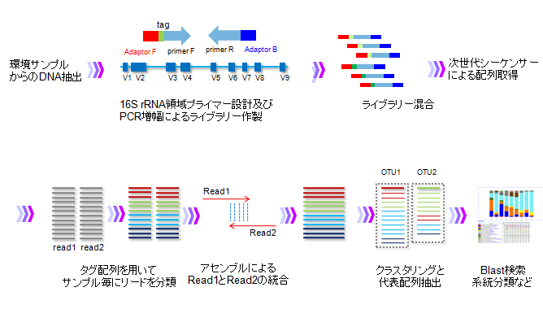
アンプリコンメタゲノム解析の流れ
タカラバイオHP http://catalog.takara-bio.co.jp/jutaku/basic_info.php?unitid=U100006558

Slide 5
アライメントを行うには
笠原先生の講義資料 http://mlab.cb.k.u-tokyo.ac.jp/~mkasa/upbsb2006/upbsb_shotgun_day1.pdf

Slide 6
アライメントを行うには(2)
笠原先生の講義資料 http://mlab.cb.k.u-tokyo.ac.jp/~mkasa/upbsb2006/upbsb_shotgun_day1.pdf

Slide 7
本日の課題 簡易クラスタリングツールの開発
1．NeoBio (Bioinformatics Algorithms in Java)のインストール
EclipseへJARを追加する。
2．NeoBioを使った相同性を検索する関数(後述)をコピペ
3．シーケンスファイルを開き、1リードずつListに配列、名前を追加
4．Listの先頭から一つリードを取り出し、2番目のリードとアライメントさせ、相同性を表示する。
5．1番目のリードと残りのリードを一つずつ取り出しアライメントさせ、相同性95%以上のリードを出力。

Slide 8
本日の課題 簡易クラスタリングツールの開発
6．5．で出力したリードを除いたListの先頭から1つ取り出し、List中の残りのリードに対して、同様に処理を行う。
7．OTUの数を求める
8．CD-HITなどのクラスタリングツールと比較してみる。
http://weizhong-lab.ucsd.edu/cdhit-web-server/cgi-bin/index.cgi?cmd=cd-hit-est

Slide 9
・シーケンスファイル
ftp://ftp.ddbj.nig.ac.jp/ddbj_database/dra/fastq/DRA001/DRA001863/DRX015514/DRR017220.fastq.bz2
・解凍できない場合は適当な解凍ソフトをインストール
Win用： http://forest.watch.impress.co.jp/library/software/lhaplus/
・NeoBioのJARファイル
https://downloads.sourceforge.net/project/neobio/neobio/pre-alpha/neobio.zip?r=http%3A%2F%2Fneobio.sourceforge.net%2F&ts=1497687125&use_mirror=jaist

Slide 10
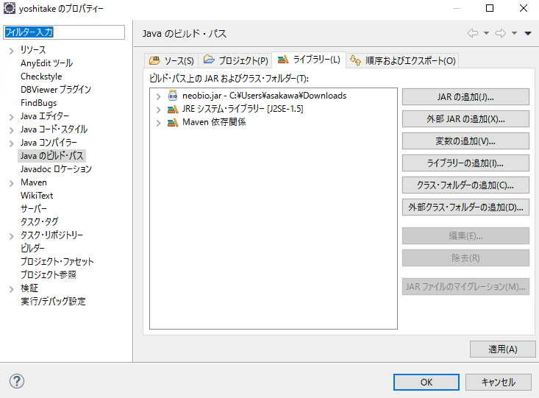
Eclipseへの外部JARファイルの追加方法
プロジェクトを右クリックして、「プロパティー」を開き、「Javaのビルド・パス」→「ライブラリー」→「外部JARの追加」からダウンロードしたJARファイルを選択する。

Slide 11
2つの配列間の相同性を計算する関数 (下記をコピペ)
public static double getsim(String seq1, String seq2){
double result=0;
SmithWaterman sw = new SmithWaterman();
int n=0;
try {
StringReader str1 = new StringReader(seq1);
StringReader str2 = new StringReader(seq2);
ScoringScheme arg3 = new BasicScoringScheme(1, -1, -1);
sw.setScoringScheme(arg3);
sw.loadSequences(str1, str2);
PairwiseAlignment arg4;
arg4 = sw.getPairwiseAlignment();
String match=arg4.getScoreTagLine();
for(int i=0;i<arg4.getScoreTagLine().length();i++){
if(match.substring(i,i+1).equals("|")){
n++;
}
}
result=n/(double)match.length();
} catch (Exception e) {
e.printStackTrace();
}
return result;
}

Slide 12
ディスカッションの内容
・ 今回のクラスタリングプログラムで気になった点は？
・ 今回作ったクラスタリングプログラムの入力ファイルとしては、
どのような前処理を行っておくと良さそうか。

